Slide 1

2024-1 기초 스터디
3. 문자열 (string)

Slide 2
복습 - 조건문
조건문 if 조건식(=bool형 데이터): 반복할 코드 (들여쓰기 유지 필수!)
bool형 데이터 True, False / ==, !=, <, … / 포함 확인 in, not in

Slide 3
복습 – and, or, not
조건식 연결 and, or (or의 경우 True를 만나면 이후 코드는 실행 X)
조건식 반전 not

Slide 4
복습 – elif, else
elif, else if 조건1: ~~ elif 조건2: ~~ else: ~~

Slide 5
복습 - 반복문
while 조건식: 반복할 코드
for 변수 in 데이터그룹: 반복할 코드
for문에는 주로 range(횟수) 이용

Slide 6
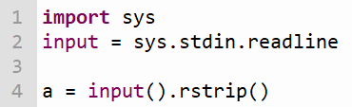
복습 - 반복문
break : 반복문을 종료
continue : 현재 반복 건너뛰기
빠른 입출력

Slide 7
목차
문자열 생성, 연산자
문자 읽기, 슬라이싱
문자열 순회
문자열 관련 함수 & 메서드

Slide 8
문자열 (string)
작은따옴표(‘ ’) 또는 큰따옴표(“ ”) 로 문자/문자열을 감싼 형태의 데이터
“h”
‘hello’
“hi-arc”

Slide 9
문자열 (string)
따옴표를 문자열에 포함하고 싶다면…
“이 동아리 이름은 ‘하이아크’ 이다.” # “ ” 사이에 ‘ ’ 를 넣으면 된다.
‘이 동아리 이름은 “하이아크” 이다.’ # ‘ ’ 사이에 “ ” 를 넣으면 된다.
“이 동아리 이름은 \”하이아크\” 이다.” # 이스케이프 문자를 사용한다.

Slide 10
여러 줄 표현하기
\n 를 사용한다. “하이아크\n멋있어요” → 하이아크 멋있어요

Slide 11
여러 줄 표현하기
따옴표를 3개씩 사용하여 감싼다. (“““ ”””) “““하이아크 → 하이아크 멋있어요””” 멋있어요

Slide 12
문자열과 산술 연산
두 문자열을 더할 수 있다. ex) print(“안녕~” + “세상아”) → 안녕~세상아

Slide 13

문자열과 산술 연산
문자열에 숫자를 곱할 수 있다. ex) “안녕” * 3 → “안녕안녕안녕” cf) 지난주 별 찍기 – 1 문제도 반복문 하나로 풀 수 있다.

Slide 14
문자열과 산술 연산
덧셈과 곱셈을 섞어서 사용할 수 있다. ex) “안녕” * 2 + “ 세상아” → “안녕안녕 세상아”

Slide 15
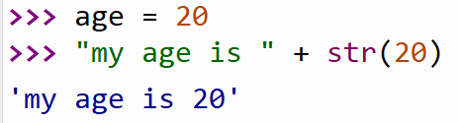

변수 값을 문자열로 나타내기
자료형 변환 + 문자열 덧셈

Slide 16

변수 값을 문자열로 나타내기
f-string을 이용하기
f“문자열” 형태로 작성한다. 변수를 쓸 때는 { } 중괄호 안에 변수명을 쓴다.

Slide 17
문자열 길이
문자열의 길이 = 문자열을 구성하는 문자의 개수 ex) “안녕” → 2 “hello” → 5 “안 녕” → 3 “안 녕\n” → 4

Slide 18
문자열 속 문자 읽기
문자열[문자 위치]
문자 위치는 문자열 길이 미만의 정수가 들어간다.
첫 번째 문자의 위치는 0 이다. ex) s = “hello” s[0] → h s[2] → l s[4] → o

Slide 19
문자열 속 문자 읽기
문자열[문자 위치]
문자 위치는 음수가 들어갈 수도 있다.
음수가 들어가면, 문자열의 맨 뒤에서부터 센다. ex) s = “hello” s[-1] → o s[-2] → l s[-5] → h

Slide 20
문자열 속 문자 읽기
문자열[문자 위치]
‘문자 위치’를 가리켜 보통 ‘인덱스’ 라고 부른다. ex) “hello” 의 인덱스 0의 값 → “h”

Slide 21
문자열 속 문자 읽기 - 표(1)
문자열[문자 위치]
H
E
L
L
O
0
1
2
3
4
5
-6
-5
-4
-3
-2
-1

Slide 22
문자열 속 문자 읽기 - 표(2)
문자열[문자 위치]
H
E
L
L
O
H
E
L
L
O
0
1
2
3
4
-5
-4
-3
-2
-1

Slide 23


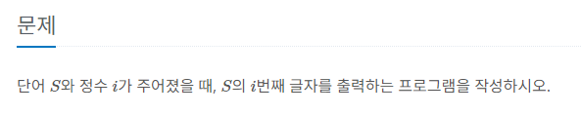
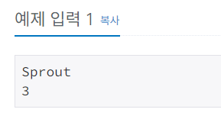
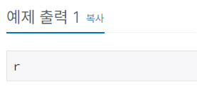
연습 문제

Slide 24
연습 문제
먼저 풀어봅시다.
사람은 1번째, 2번째, … 순으로 세지만 컴퓨터는 0번째, 1번째, … 순으로 셉니다.

Slide 25
연습 문제
같이 풀어봅시다.

Slide 26
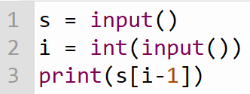
연습 문제
정답 코드

Slide 27

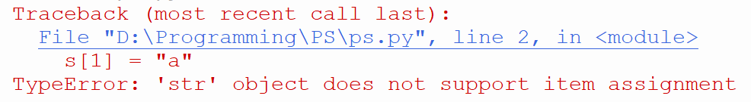
문자열 수정
문자열은 수정할 수 없다.
수정해야 한다면 다음 주에 배울 ‘리스트’ 를 활용해야 함.

Slide 28
문자열 슬라이싱
문자열을 일부 잘라서 (slice) 가져오는 것
문자열[시작:끝(:간격)]
시작 : 자르기 시작할 인덱스 끝 : 자르기를 끝낼 인덱스 + 1 간격 : 자를 때 건너 뛸 간격 (생략 가능)

Slide 29
문자열 슬라이싱
문자열을 일부 잘라서 (slice) 가져오는 것
문자열[시작:끝(:간격)]
시작, 끝, 간격 값 모두 각각 생략할 수 있다. 이 경우, 값을 생략하고 : 만 쓰면 된다.

Slide 30


문자열 슬라이싱
문자열[시작:끝]
H E L L O
0 1 2 3 4
시작
끝

Slide 31

문자열 슬라이싱
슬라이싱 할 때는 인덱스에 제한이 없다.
H E L L O
0 1 2 3 4
시작
끝

Slide 32

문자열 슬라이싱
문자열[시작:]
H E L L O
0 1 2 3 4
시작

Slide 33

문자열 슬라이싱
문자열[:끝]
H E L L O
0 1 2 3 4
끝

Slide 34

문자열 슬라이싱
문자열[:]
H E L L O
0 1 2 3 4

Slide 35

문자열 슬라이싱
문자열[::간격]
H E L L O
0 1 2 3 4
+2
+2

Slide 36

문자열 슬라이싱
문자열[::간격]
H E L L O
0 1 2 3 4
-1
-1
-1
-1

Slide 37


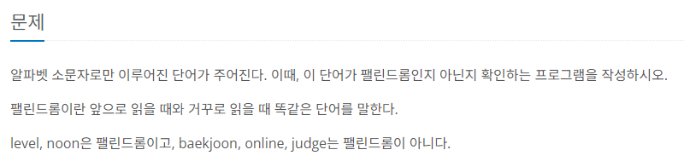
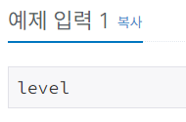
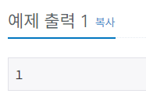
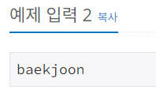
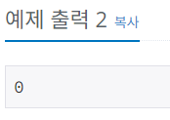
연습문제

Slide 38
연습문제
먼저 풀어봅시다.
방금 배운 문자열 슬라이싱을 활용하면 쉽습니다.

Slide 39
연습문제
같이 풀어봅시다.

Slide 40
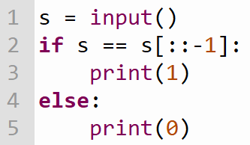


연습문제
정답 코드

Slide 41
쉬어가는 시간
컴퓨터공학과의 진로 분야
프로그램 개발자 (프론트엔드, 백엔드, 모바일, 게임, PC)
보안 (해커, 백신 개발자)
임베디드 개발자 (냉장고, 세탁기, 자동차…)
데브옵스 (서버 컴퓨터 관리)
데이터분석 (파이썬을 쓰기 좋은 곳)
인공지능 (대학원 거의 필수….)

Slide 42
백엔드
화면 뒤에서 데이터의 처리를 담당하는 역할
Ex) 사용자가 로그인 버튼을 누르면, 프론트엔드는 사용자가 입력한 ID, PW를 백엔드에 전달합니다. 백엔드는 전달받은 ID, PW가 DB에 들어있는지 확인하고, 그 결과를 프론트엔드에 다시 알려줍니다.

Slide 43
백엔드
프론트엔드 공부를 하다보면 정해진 형식의 데이터가 반복적으로 필요한 경우가 생깁니다.
백엔드는 위와 같이 프론트가 화면을 그릴 때 필요한 데이터를 보내줍니다.

Slide 44
백엔드
프론트는 백엔드에 필요한 데이터를 요구하고, 백엔드는 프론트가 요구한 데이터를 보냅니다.
이 기본 구조만 알면 다음부터는 어떻게 백엔드를 만들지만 선택하면 돼요!

Slide 45
어떻게 만드나요?
자바 + 스프링
파이썬 + 장고
자바스크립트 + Express.js
파이썬 + 플라스크 (처음엔 비추)
..등등

Slide 46
어디서 공부하나요?
백엔드는 혼자 검색만으로 공부하기 힘드니 책이나 강의를 보는 걸 추천드려요!
유튜브 (nodejs express 백엔드 강의 추천)
인프런 (김영한 Spring 입문 무료강의 추천)
책

Slide 47
어떻게 공부하나요?
제가 공부한 순서는 아래와 같습니다!
1. 간단한 프론트 앱 만들기 (todo 리스트도 좋아요)
2. 프론트 앱이 사용할 백엔드를 express.js 로 만들기
3. 백엔드의 역할을 이해한 뒤 장고/스프링 중 하나를 골라 공부해보기(개인적으로는 스프링 추천)

Slide 48
문자열과 반복문
문자열 문제를 풀 때, 문자열 속 모든 문자를 읽는 경우가 많다.
이때, 반복문을 이용해 모든 문자를 읽을 수 있다.

Slide 49
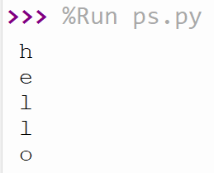
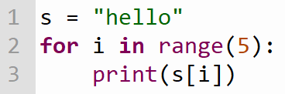
문자열과 반복문
for 반복문 + 문자열 속 문자 읽기 →

Slide 50
문자열 관련 함수
len(문자열) : 문자열의 길이를 알려준다.
ord(문자) : 문자의 아스키코드를 알려준다.
chr(아스키코드) : 아스키코드에 해당하는 문자를 알려준다.

Slide 51
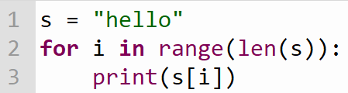
Len() 함수 활용
문자열 속 모든 문자를 읽을 때, 반복 횟수를 명시하는 용도로 사용할 수 있다. →

Slide 52
아스키코드
컴퓨터는 알파벳, 한글같은 ‘문자’를 이해하지 못함.
컴퓨터는 언제나 ‘숫자’만 이해함.
아스키코드는 문자마다 숫자를 1:1로 매칭해서 컴퓨터가 문자를 이해할 수 있도록 정해둔 규칙

Slide 53
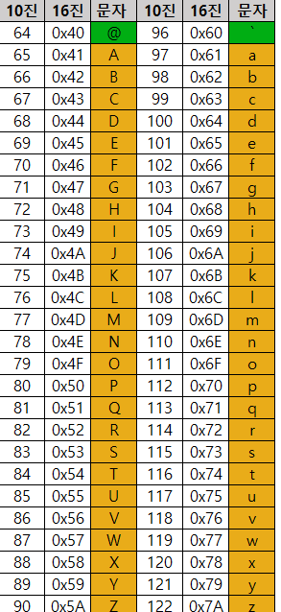
아스키코드
아스키코드 표를 외울 필요는 없다.
이 표에서 중요한 점은 연속된 알파벳은 연속된 숫자로 표현된다는 것이다.

Slide 54


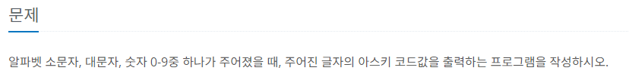
연습 문제

Slide 55
연습 문제
먼저 풀어봅시다.

Slide 56
연습 문제
같이 풀어봅시다.

Slide 57

연습 문제
정답 코드

Slide 58


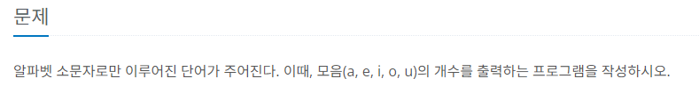
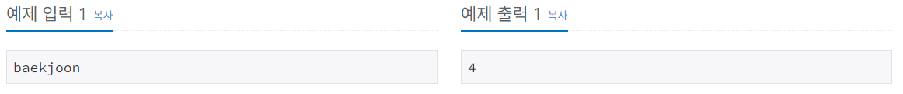
연습 문제

Slide 59
연습 문제
같이 풀어봅시다.

Slide 60
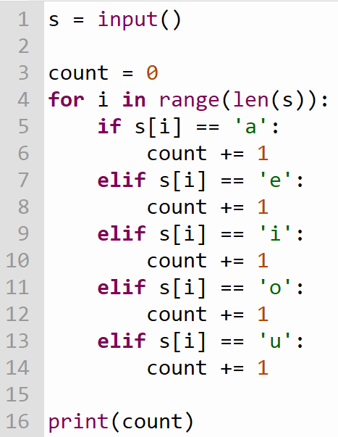
연습 문제
정답 코드

Slide 61
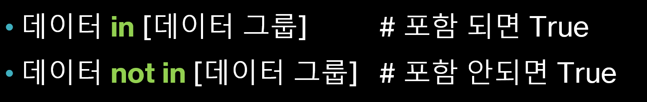
연습 문제
문자열도 ‘문자 데이터의 그룹’ 이다.
따라서 in 연산자를 사용할 수 있다.

Slide 62
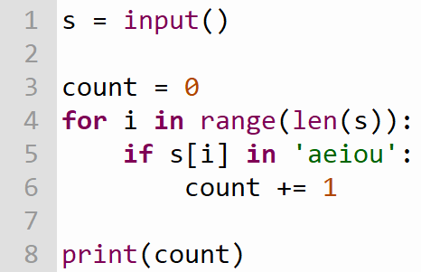
연습 문제
이렇게 푸는 것도 가능합니다.

Slide 63
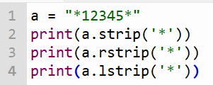
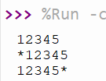
문자열 관련 메서드
(r/l)strip(‘문자’): 문자열 양 끝에서 문자를 제거한 새로운 문자열을 만들어준다.
문자를 명시하지 않으면 ‘공백문자’ 를 제거한다. (공백문자 = ‘ ’, ‘\n’, ‘\t’ 등. 편하게 모든 빈칸이라고 생각하면 돼요)

Slide 64


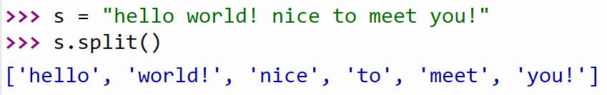
문자열 관련 메서드
split(‘문자’): ‘문자’를 기준으로 문자열을 쪼갠다.
문자를 명시하지 않으면 ‘공백문자’ 를 기준으로 쪼갠다. (공백문자 = ‘ ’, ‘\n’, ‘\t’ 등. 편하게 모든 빈칸이라고 생각하면 돼요)

Slide 65
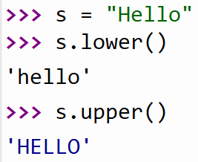
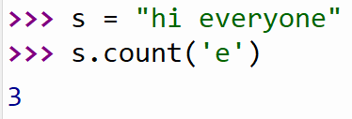
문자열 관련 메서드
lower() : 주어진 문자열을 소문자로 바꾸기
upper() : 주어진 문자열을 대문자로 바꾸기
count(‘문자’) : 문자열에서 ‘문자’ 의 개수 세기

Slide 66


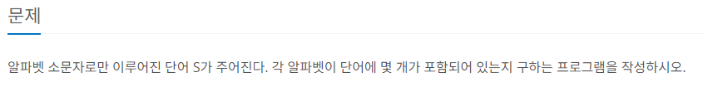
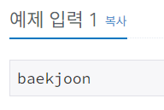
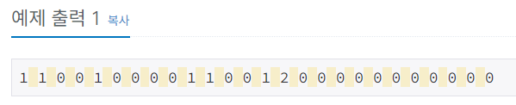
연습 문제

Slide 67
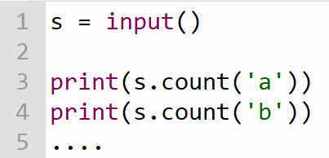
연습 문제
알파벳 a부터 z까지 각 알파벳의 개수를 세야한다.
앞에서 배운 count 메서드를 이용하면 되긴 하는데..
그런데 똑같은 코드가 반복되고 있다!!

Slide 68
연습 문제
ord(), chr() 함수와 반복문을 이용하여 풀어봅시다.
print(데이터, end=‘ ’)
줄을 넘기는 대신 공백으로 출력할 수 있습니다. (end=‘ ’ 으로 공백이 한 칸 있어요!)

Slide 69
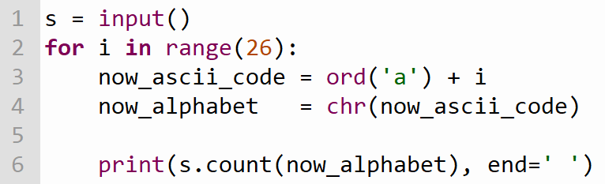
연습 문제
정답 코드

Slide 70
정리
문자열 생성
“ ”, ‘ ’, “““ ”””
f-string : f“문자열 {변수이름}”

Slide 71
정리
문자열 연산
“hi~” + “everyone” = “hi~everyone”
“hello” * 3 = “hellohellohello”

Slide 72
정리
문자열 속 문자에는 [ ] 연산자로 접근한다.
문자열 인덱스는 0부터 시작한다.
s = “hello” s[0] = “h” s[4] = “o”

Slide 73
정리
문자열 슬라이싱 문자열[시작:끝:간격]

Slide 74
정리
문자열 관련 함수 len(), ord(), chr(), …
문자열 관련 메소드 strip(), split(), lower(), upper(), count(), …

Slide 75
이번주 연습 문제
9086 문자열 (문자열 인덱스, 음수 인덱스)
2675 문자열 반복 (문자열과 반복문, 문자열 곱셈)
11720 숫자의 합 (문자열과 반복문, 자료형 변환)
2908 상수 (문자열 슬라이싱, 자료형 변환)
5622 다이얼 (문자열과 반복문, in 연산자)
26068 치킨댄스를 추는… (문자열 슬라이싱, 자료형 변환)

Slide 76
혹시 연습 문제가 쉽다면..
2941 크로아티아 알파벳
1316 그룹 단어 체커
25206 너의 평점은
처음 문자열을 접한다면 꽤 어려울 수 있는 문제입니다. 백준 연습에도 함께 넣어두었으나 이 문제들은 출석 & 우수 스터디원 선정 조건에 안 들어갑니다! 시간 날 때 도전해보세요!

